Slide 1

LOTOGATASI E ALA I LE LOTOMAULALO
Lesona 4, Ianuari 24, 2026

Slide 2

“Inā faaatoatoa mai ia e outou lo’u olioli, ina ia gatasitasi o outou manatu, ia iā te outou le alofa faatasi, ma le lotogatasitasi, ma le manatunatu i le mea e tasi”
Filipi 2:2

Slide 3







O lea ua faalaeiau Paulo i le au faatuatua i Filipi ina ia tutumau a’o fesaga’i ma luitau o le olaga faa-Kerisiano. Na ia talosaga atu i a’i latou ia pulea oe lava i amioga e talafeagai ai ma tagata-nuu faale-lagi, ma ia faamamafa ai le lotogatasitasi.
I le faaupuga lea “o lenei”, na amata ai e Paulo se vaega fou lea na ia aumaia ai i a’i tatou ki e malamalama ai i le auala e ausia ai lea lotogatasi atoatoa: e ala i le faaa’oa’o i le faataitaiga a Iesu.
O le pogai o le lē lotogatasi (Filipi 2:1-3a)
Lotogatasi e ala i le lotomaulalo (Filipi 2:3b-4)
Mafaufau e pei o Iesu (Filipi 2:5)
O le uiga o Iesu (Filipi 2:6-8)

Slide 4



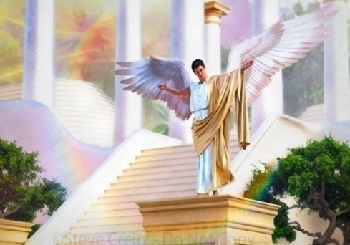

O LE LĒ LOTOGATASITASI
“’Aua ne’i faia se mea e tasi ma le finau vale, ma le mitamita fua” (Filipi 2:3a)
O lenei, afai ae i ai sē faamafanafana ia Keriso, afai ae ai se faamatalaloto i le alofa, afai ae ai se mafuta faatasi ma le Agaga, afai ae ai se alofa mutimutivale ma se loto-alofa, ina faaatoatoa mai ia e outou lo’u olioli, ina ia gatasitasi o outou manatu, ia ia te outou le alofa faatasi, ma le lotogatasitasi, ma le manatunatu i le mea e tasi (Filipi 2:1-2)?
Faamafanafana ia Keriso
Faamafanafana i le alofa
Mafutaga ma le Agaga
Lagona loloto o le alofa
Alofa mutimutivale
Manatu gatasitasi ma le alofa
Na ia faalaeiauina i latou e suesue ma ia faaaoao i le soifuaga o Keriso
O lo latou alofa ia Keriso, e faaosofia ai le mana e galueaina o latou mafaufau
E tatau ona latou gauai atu i le pule a le Agaga
E tatau ona atagia mai i a’i latou le agamalu ma le alofa mafanafana o lagona faale-tagata
Ia latou faailoa atu le i ai o le alofa moni ma le faamaoni e ala i le faatinoina taitoatasi o le alofa mutimutivale
Ia atoatoa le alofa o le tasi i le isi. Ia fefaasoaai ma ia manatunatu i le mea e tasi e mafaufau tutusa ai ma taitaiina atu ai i se faatinoga autasi
O nei mea uma na pau le mea e mafai ai ona latou ausia, pe afai latou te tuuese le pogai na tuueseeseina ai i latou: o le faamaualuga ma le finau vale (Filipi 2:3a).
O nei faafitauli sa i ai i le fouvale a Lusifelo, ma o se tasi o faafitauli sili ona ogaoga i totonu o mafutaga (Kalatia 5:26; Iakopo 3:16).

Slide 5




LOTOGATASI I LE LOTOMAULALO
“…a ia taitasi outou ma manatu ma le lotomaulalo, ua sili nisi uma ia te ia. Aua nei taitasi ma vaavaai i ana lava mea, a ia taitasi ma vaavaai i mea a isi.” (Filipi 2:3b-4)
O le fua faatatau mo le lotogatasi na fautuaina e Paulo e le o se mea i fafo, ae o se uiga i totonu: lotomaulalo. E ese mai i le avea ai o se uiga o Iesu, sa Ia faalaeiauina ai Lana au faalogologo ina ia maua le lotomaualalo (Mataio 11:29; 18:4; 23:12).
Ina ia maua lenei lotomaulalo, na fautuaina e Paulo e faapea ia tatou manatu i nisi e sili ona taua nai lo tatou lava (Filipi 2:3). Ae pe le tutusa uma ea i tatou i luma o le Atua? E le tatau ea ona tulaga tutusa i tatou ina ia maua ai le lotogatasitasi?
E le o faapea mai Paulo e maulalo pe faatauvaa i tatou i lo isi, ae o loo faapea mai, e tatau ona manatu i a’i tatou lava faapea. E pei ona saili le auauna i le lelei o lona matai, e tatau ai foi ona tatou saili le lelei oi latou ua tatou manatu e sili atu i a’i tatou lava (Filipi 2:4).
Ina ia mafai ona fesoasoani i nisi, e tatau ona a’oa’oina i tatou ia faalogo atu i a’i latou ma ia malamalama i o latou manatu. O nei mea uma e le masalomia o le galuega lava lea a le Agaga Paia.

Slide 6




IA MANATU FAAPEI O IESU
“Ia ia te outou foi lea lava manatu sa ia Keriso Iesu” (Filipi 2:5)
E faapefea foliga o o tatou mafaufauga? E ala i “auala a le agaga,” o lona uiga, o o tatou faalagona. O mea uma tatou te faitauina, e vaaia, poo le faalogo, e faafoligaina a’i lava i tatou. Ma, o le mea moni, ua osofaia e Satani o tatou faalagona ina ia mamanuina a’i o tatou mafaufau i ona lava manatu.
E matautia lava Paulo. E le gata ina valaaulia i tatou e mataala i o tatou mafaufauga, ae ua ia talosaga mai foi i a’i tatou ina ia tatou mafaufau faapei o le finagalo o Keriso (Filipi 4:8; 2:5).
Atonu tatou te mafaia, i se taumafaiga sili atu e ausia ai le mea muamua. Ae o le suia o o tatou mafaufau e faatatau i le finagalo o Iesu, ua na o le Agaga Paia e mafai ai ona faia lea mea i totonu i a’i tatou.
E mafua lenei mea ona o tatou mafaufau e faale-tino, ma o tatou loto e faaole’ole (Ieremia 17:9). O le Agaga o le a suia o tatou mafaufau faale-tino i se mafaufau faale-agaga, faapei o Keriso (Roma 8:1, 5). O le loto i la le tino o le oti lea; ao le loto i la le Agaga o le ola lea ma le manuia.

Slide 7

EGW (Patriarchs and Prophets, p. 436)
“Ae o loo i ai sa tatou galuega e faia e tetee atu ai i faaosoosoga. Oi latou o e o le a le mafai ona maileia i togafiti a Satani e tatau ona leoleoina lelei faalagona o le tino; e tatau ona latou ‘aloese mai le faitau, vaaiga, pe faalogo i mea e ono aumaia mafaufauga le mamā. E le tatau ona tuusaunoaina le mafaufau e tafili-saunoa i soo se mataupu e ono faaosoosoina mai e le fili o agaga.”

Slide 8

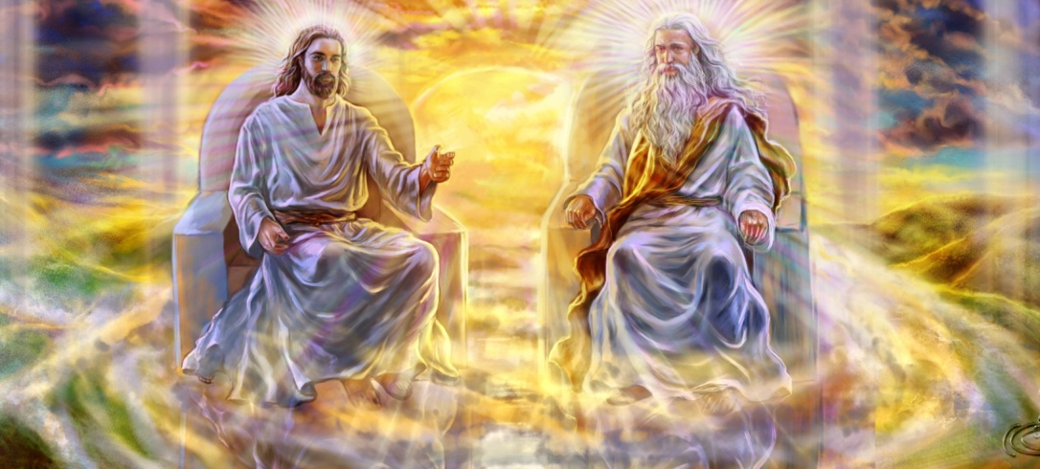


O UIGA O IESU (1)
“O Ia, sa uiga faatasi ma le Atua, e lei manatu Ia o se mea faoa ina ia tusa lava o Ia ma le Atua” (Filipi 2:6)
O loo faamamafaina e Paulo ni uiga lelei se tolu o Iesu:
Na Ia lafoai i Lana pule paia (Filipi 2:6)
Na avea o Ia ma tagata ina ia auauna i a’i tatou (Filipi 2:7)
Na Ia usiusitai ma le lotomaulalo i mea uma, seia oo lava i Lona maliu (Filipi 2:8)
I le avea ai ma Foafoa, na avea ai o Ia o se tagata. Na Ia talia le agaleagaina ma Lona maliu i luga o le satauro ina ia togiolaina ai i tatou
E ui i se tulaga tutusa ma isi Peresona e lua o le Aiga-Atua, a’o le gauai atu o Iesu i le finagalo o le Tama sa atoatoa lava lea i taimi uma. E leai lava se taimi na teena ai Lona gauai atu.
Pe afai tatou te mafaufau e uiga i lenei mea, tau lava o lo tatou ifo toele ma tapuai atu i le ofoofogia o lo tatou Faaola.
O Ia o lo tatou faataitaiga. E tatau ona i ai so tatou faanaunautaiga ina ia faamaulaloina i tatou lava ma tuuina atu i tatou lava mo le lelei o nisi.

Slide 9


O LE UIGA O IESU (2)
“Aua leai foi se taofi ese, e sili lava lenei upu lilo i la le amio-atua: Ua faaali mai le Atua i le tino tagata, ua faaalia Lana amiotonu e le Agaga, ua vaaia e agelu, ua talaiina atu i nuuese, ua faatuatua i ai o e oi le lalolagi, ua aveina a’e i le manuia.” (1Timoteo 3:16)
O le faamaulalo ofoofogia o Keriso i le avea ai ma tagata soifua, o le a avea lea ma mataupu suesue mo le au faaolaina e oo atu lava i le faavavau.
E ofoofogia le avea o le Tagata e le mafuatia ma faavavau ma se tagata soifua, e oo i le oti. O le mea lenei ua ta’ua e Paulo o le “mea lilo o le amioatua” (1Timoteo 3:16).
Na afio mai Iesu mai le pule sili aoao e avea o se auauna. Ua faafeagai lenei mea ma le faanaunauga sa ia Lusifelo, o le, o se auauna, ae manao i le pule sili aoao.
O lenei faaaoaoga ua valaauina ai i tatou ia lafoai o tatou manatu faapito ma so tatou faanaunauga i se auaunaga mo i tatou, ae ia suia nei i le lotomaulalo ma se faanaunautaiga ia auauna atu i nisi ma le loto fiafia.

Slide 10

“Ua faatagaina e le Atua tagata ola uma ia soifua i lona lava tagata faapei ona soifua mai ai. E le finagalo o Ia ina ia faafefeteina fua lona mafaufau ona o se mafaufau o se tasi uso a tagata. Oi latou o e mananao ia liua le mafaufau ma le amio, ‘aua lava nei vaai atu i le tagata, a’o le Faaa’oa’o faale-lagi. Ua tuuina mai e le Atua le valaaulia, “Ia iā te outou foi lea lava manatu sa ia Keriso Iesu.” E ala i le liuaina ma se suiga e maua ai e le tagata le finagalo o Keriso.”
EGW (That I May Know Him, May 8)

